Slide 1
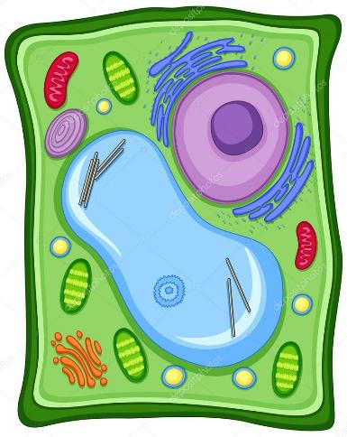
মোহাম্মদ মনিরুল ইসলাম ভূঁঞা
প্রভাষক, জীববিজ্ঞান বিভাগ,
মাইলস্টোন কলেজ,
উত্তরা, ঢাকা।
আজকের ক্লাসে সবাই কে
স্বাগতম

Slide 2
প্রথম অধ্যায়
কোষ ও এর গঠন
Cell & It’s Structure

Slide 3
শিখন ফলঃ
কয়েকটি কোষীয় অঙ্গানুর আবিষ্কার, গঠন ও কাজ সম্পর্কে জানতে পারবো-
গলগি বডি
কোষীয় কঙ্কাল
এন্ডোপ্লাজমিক রেটিকুলাম
পারঅক্সিজোম
সেন্ট্রিয়োল
গ্লাইঅক্সিজোম

Slide 4
Golgi Body গলগি বডি
নিউক্লিয়াসের কাছাকাছি অবস্থিত এবং দ্বিস্তরবিশিষ্ট ঝিল্লি দ্বারা আবদ্ধ ছোট নালিকা, ফোস্কা, চৌবাচ্চা বা ল্যামেলির ন্যায় সাইটোপ্লাজমিক অঙ্গাণুর নাম গলগি বডি।
ইতালীয় স্নায়ুতত্ববিদ ক্যামিলো গলগি ( Camillo Golgi-1898) পেঁচা ও বিড়ালের স্নায়ুকোষে গলগি বস্তু দেখতে পান এবং তাঁর নামানুসারে নামকরন করেন ।

Slide 5
গলগি বডি –র অন্য নাম
গলগি যন্ত্র
গলগি অ্যাপারেটাস
গলগি ক্ষেত্র
ডিকটিওজোম
গলগি কমপ্লেক্স
ইডিওজোম
লিপোকন্ড্রিয়া

Slide 6
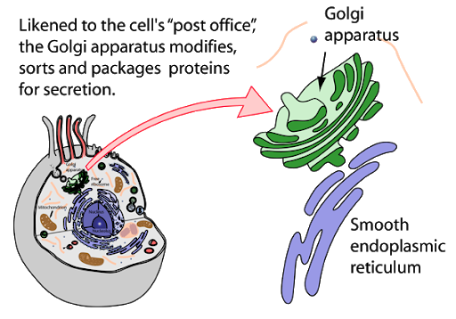
উৎপত্তিঃ
মসৃণ এন্ডোপ্লাজমিক রেটিকুলাম হতে

Slide 7
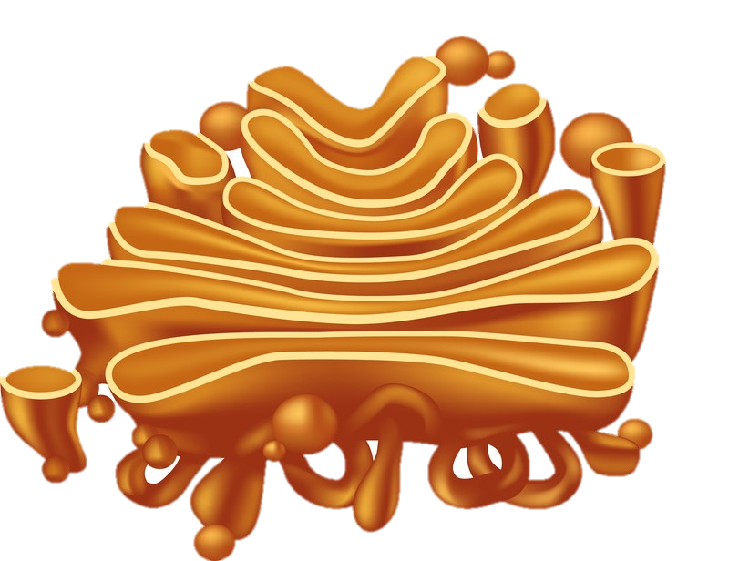
সিস-ফেইস
সিস-সিস্টার্না
ভেসিকল
সিস্টার্নি
ভ্যাকুওল
মেডিয়্যাল সিস্টার্নি
ট্রান্স –ফেইস
ট্রান্স -সিস্টার্না

Slide 8
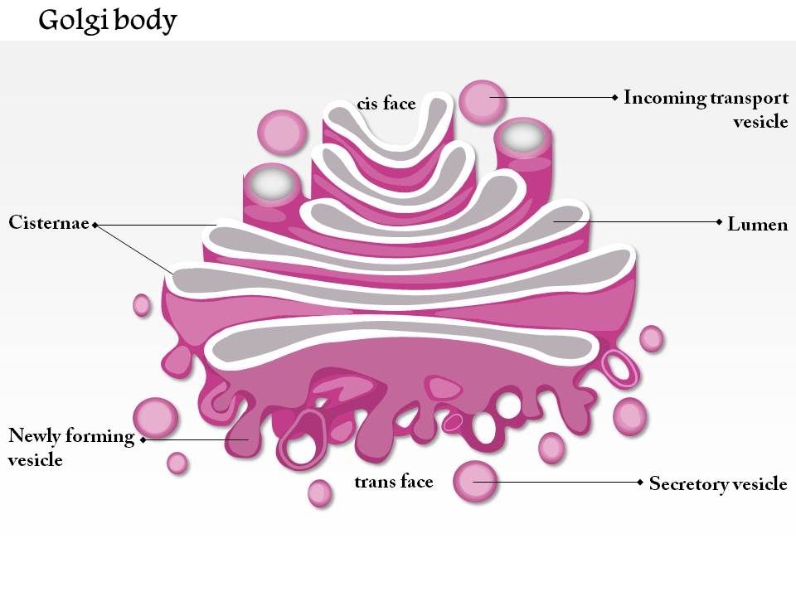

Slide 9
রাসায়নিক গঠনঃ
গলগি বডি-র আবরণীতে ৬০% প্রোটিন,
৪০% লিপিড
এছাড়া এতে ফ্যাটি অ্যাসিড, ভিটামিন –K,ক্যারোটিন ও বিভিন্ন ধরনের এনজাইম থাকে ।

Slide 10
Traffic Police of Cell- Golgi Body
Golgi Body-কোষের কেন্দ্রিয় অংশ হতে ঝিল্লিবদ্ধ বস্তু কোষের পরিধির দিকে প্লাজমামেমব্রেন পর্যন্ত নিয়ে যায়- এ জন্য একে কোষের ট্রফিক পুলিশ বলা হয়।

Slide 11
কার্বোহাড্রেট তৈরীর ফ্যাক্টরি
উদ্ভিদ কোষে Golgi Body-র প্রধান কাজ হলো পলিস্যাকারাইড সংশ্লেষ ও নিঃসরণ করা। তাই উদ্ভিদ কোষে গলগি বডি কে কার্বোহাড্রেট তৈরীর ফ্যাক্টরি বলা হয়।

Slide 12
গলগি বডির কাজ
১. লাইসোসোম ও ভিটামিন তৈরী করা।
২. অ-প্রোটিন জাতীয় পদার্থের সংশ্লেষণ করা,
৩. কিছু এনজাইম, প্রোটিন, হেমিসেলুলোজ, মাইক্রোফাইব্রিল তৈরী করা,
৪.কোষ বিভাজন কালে কোষপ্লেট তৈরী করা,
৫. কোষস্থ পানি বের করে দেওয়া,
৬. মাইটোকন্ড্রিয়াকে ATP উৎপাদনে উদ্বুদ্ধ করা,
৭.প্রোটিন ও Vit-C সঞ্চয় করা,
৮. কোষ প্রাচীর গঠনের জন্য প্রয়োজনীয় পদার্থ ক্ষরণ করা।

Slide 13
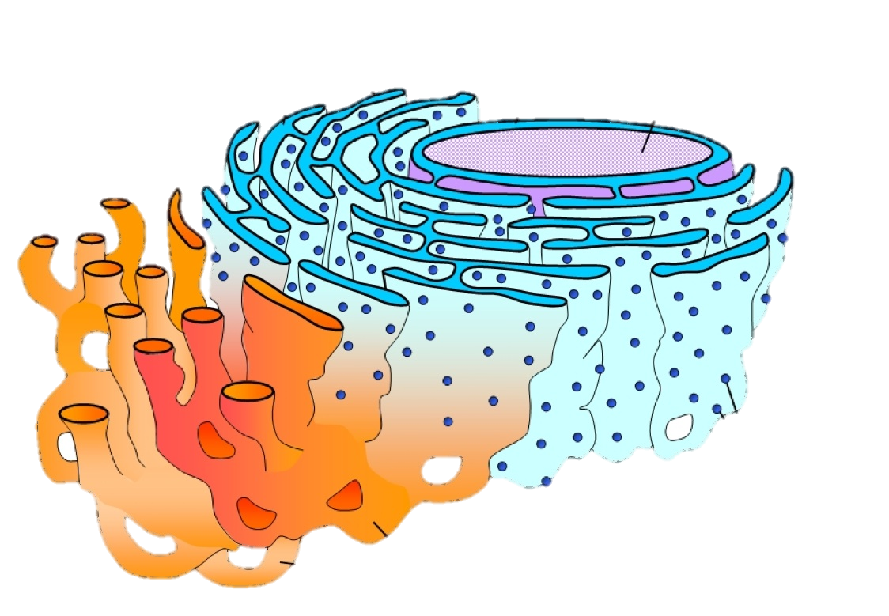
Endoplasmic Reticulum
এন্ডোপ্লাজমিক রেটিকুলাম
কোষের সাইটোপ্লাজমে অবস্থিত একপ্রকার জালিকাকার অঙ্গাণু যারা একক আবরণী ঝিল্লি দ্বারা বেষ্টিত অসংখ্য সূক্ষ্ম সূক্ষ্ম নালিকা এবং পরস্পর সংযোগ স্থাপন করে একটি জালকের সৃষ্টি করে তাদের এন্ডোপ্লাজমিক রেটিকুলাম বলে ।

Slide 14
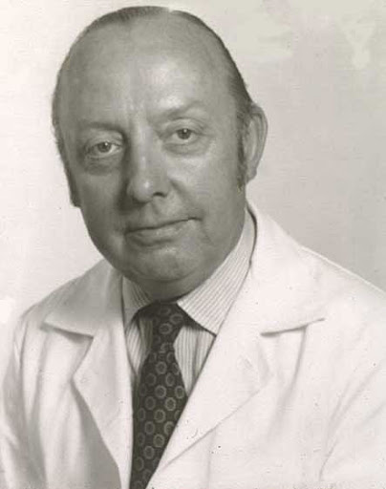
আবিষ্কার ও নামকরণঃ
১৯৪৫ সালে বিজ্ঞানী পোর্টার
(Keith Roberts Porter)
এবং তাঁর সঙ্গীরা সর্বপ্রথম
মুরগির ভ্রূণীয় কোষের সাইটোপ্লাজমে ও যকৃৎকোষে এন্ডোপ্লাজমিক রেটিকুলাম পর্যবেক্ষন করেন এবং নামকরণ করেন ।

Slide 15
উৎপত্তিঃ
সাইটোপ্লাজমীয় ঝিল্লি, নিউক্লিয়ার মেমব্রেণ ও প্লাজমামেমব্রেণ থেকে এদের উৎপত্তি হয় ।
অবস্থান ও বিস্তৃতিঃ
আদিকোষ ও স্তন্যপায়ীর লোহিত কণিকা ও স্পার্মাটিজোয়া ব্যাতীত প্রায় সকল প্রকৃত কোষে ER পাওয়া যায়।
যকৃৎ, অগ্ন্যাশয় ও অন্তঃক্ষরা কোষে এদের সংখ্যা অধিক।

Slide 16
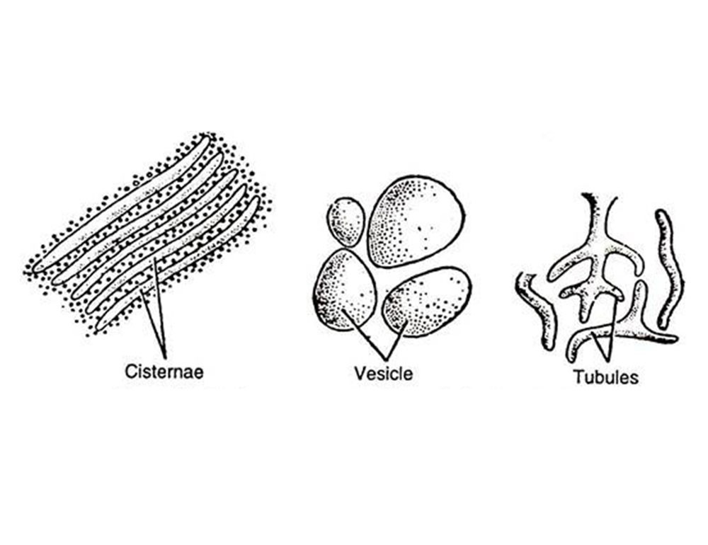
ভৌত গঠন
সিস্টার্নি (Cisternae):
ভেসিকল(Vesicles)
গঠনগতভাবে ER-তিন প্রকার
টিউবিউল (Tubules):

Slide 17
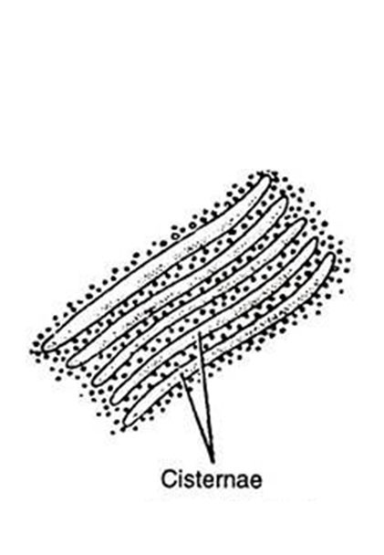
ভৌত গঠন
গঠনগতভাবে ER-তিন প্রকার
সিস্টার্নি (Cisternae):
সিস্টার্নি (Cisternae): এরা দেখতে চেপ্টা,শাখাহীন ও লম্বা চৌবাচ্চার মতো। সাইটোপ্লাজমে পরস্পর সমান্তরালে বিন্যস্ত থাকে। এগুলো ৪০-৫০ মিলি মাইক্রন পুরু। এদের গায়ে অনেক সময় রাইবোসোম যুক্ত থাকে।

Slide 18
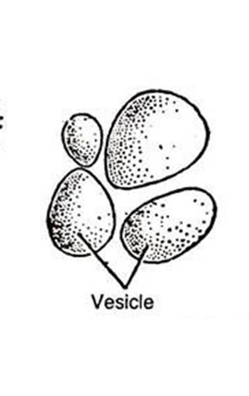
ভৌত গঠন
গঠনগতভাবে ER-তিন প্রকার
ভেসিকল(Vesicles):
ভেসিকল(Vesicles):এগুলো বরতুলাকার ফোস্কার মতো। ২৫-৫০ মিলি মাইক্রন ব্যাস যুক্ত।

Slide 19
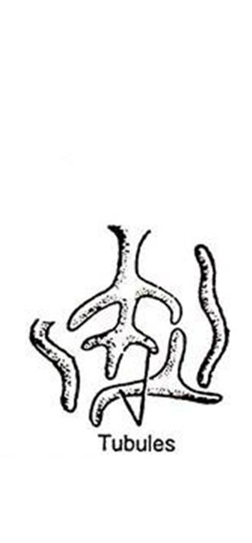
ভৌত গঠন
গঠনগতভাবে ER-তিন প্রকার
টিউবিউল (Tubules):
টিউবিউল (Tubules):এগুলো নালিকার মতো,শাখান্বিত বা অশাখ। এদের ব্যাস ৫০-১৯০ মিলি মাইক্রন। এদের গায়ে সাধারণত রাইবোসোম যুক্ত থাকে না।

Slide 20
রাসায়নিক গঠনঃ
প্রোটিন-৬০-৭০%
লিপিড-৩০-৪০%
প্রায় ১৫ ধরনের এনজাইম পাওয়া যায়

Slide 21
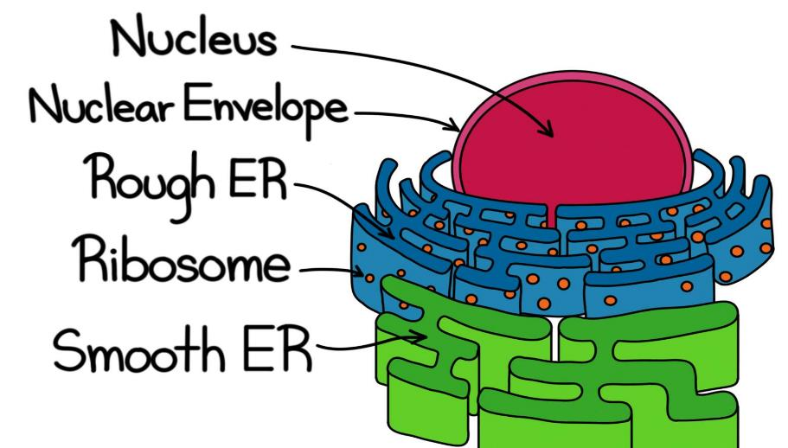
রাইবোজোমের উপস্থিতির উপর ভিত্তি করে এন্ডোপ্লাজমিক রেটিকুলাম ২ ধরনের ।
মসৃণ এন্ডোপ্লাজমিক রেটিকুলাম ( SER)
অমসৃণ এন্ডোপ্লাজমিক রেটিকুলাম ( RER)

Slide 22
এন্ডোপ্লাজমিক রেটিকুলামের কাজঃ
১. কোষের সাইটোপ্লাজমীয় কাঠামো গঠন করে প্রোটোপ্লাজমকে যান্ত্রিক দৃঢ়তা প্রদান করা।
২. অমসৃণ এন্ডোপ্লাজমিক রেটিকুলাম প্রোটিন সংশ্লেষণ করে।
৩.মসৃণ এন্ডোপ্লাজমিক রেটিকুলাম ফ্যাট সংশ্লেষ ও হরমোন নিঃসরণে সাহায্য করে।
৪. লিপিড ও প্রোটিনের অন্তঃবাহক হিসেবে কাজ করে।
৫. কোষপ্রচীরের জন্য সেলুলোজ তৈরী করে।
৬. কোষে প্রবিষ্ট বিভিন্ন বিষাক্ত পদার্থের বিষক্রিয়া ধ্বংস করে।

Slide 23
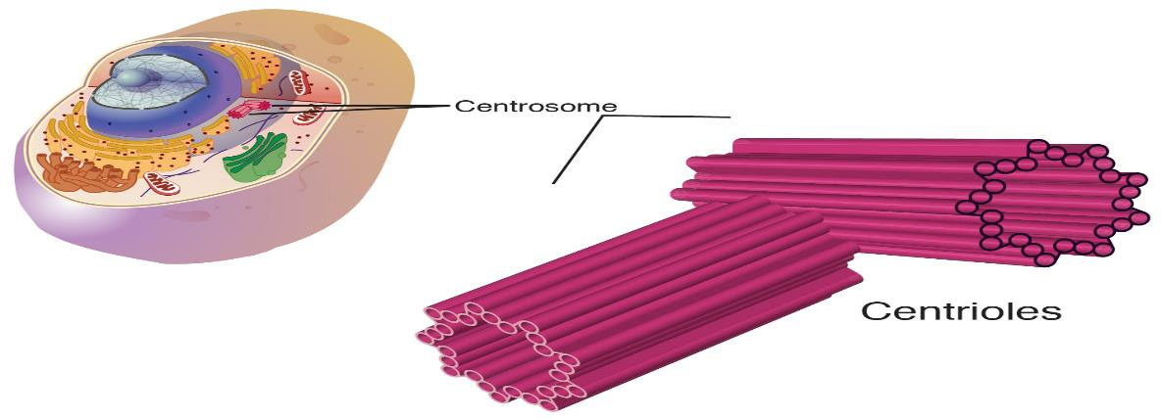
সেন্ট্রিয়োল (Centriole)
নিউক্লিয়াসের কাছে অবস্থিত স্বপ্রজননক্ষম, আবরণবিহীন একটি গহ্বরকে ঘিরে ৯ টি ত্রয়ী অনুনালিকা দ্বারা গঠিত দন্ডাকৃতির যে অঙ্গানু দুটি পাশাপাশি অবস্থান করে , তাদের সেন্ট্রিয়োল বলে।

Slide 24
আবিষ্কার ও নামকরণঃ
বিজ্ঞানী ভন বেন্ডেন ( Van Benden, 1887) এটি আবিষ্কার করেন এবং টি.বোভেরি ( T.Bovery-1888) নামকরণ করেন
উৎপত্তিঃ
আদি সেন্ট্রিওল থেকেই অপত্য সেন্ট্রিওলের উৎপত্তি

Slide 25
বিস্তৃতিঃ
নিম্নশ্রেণির উদ্ভিদ কোষে ,যেমন- কিছু ছত্রাক, ফ্লাজেলা যুক্ত শৈবাল, ব্রায়োফাইটা ও জিমনোস্পার্ম ইত্যাদি কোষে এবং অধিকাংশ প্রাণিকোষে সেন্ট্রিয়োল পাওয়া যায়।
তবে আদিকোষ, ডায়াটম, ঈস্ট ও অ্যানজিওস্পার্ম এবং স্তন্যপায়ী প্রাণীর লোহিত রক্ত কণিকা ও অনুচক্রিকায় সেন্ট্রিয়োল থাকে না।

Slide 26
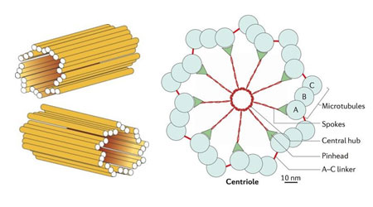
ভৌত গঠনঃ
এটি নলাকার, প্রায় ০.১৫-০.২৫ মাইক্রোমিটার ব্যাস বিশিষ্ট।
প্রতিটি সেন্ট্রিয়োল তিনটি
প্রধান অংশ নিয়ে গঠিত,
১.প্রাচীর
২.ত্রয়ী অনুনালিকা
৩.যোজক/ লিংকার

Slide 27
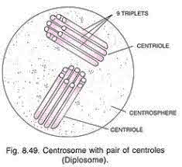
ভৌত গঠনঃ
সেন্ট্রিয়োলের চারপাশে অবস্থিত গাঢ় তরল পদার্থকে সেন্ট্রোস্ফিয়ার বলে। সেন্ট্রোস্ফিয়ার সেন্ট্রিওল
ধারণ করে।
সেন্ট্রিয়োল +সেন্ট্রোস্ফিয়ার= সেন্ট্রোসোম

Slide 28
রাসায়নিক গঠনঃ
সেন্ট্রিয়োল সাধারণত প্রোটিন, লিপিড ও ATP নিয়ে গঠিত

Slide 29
সেন্ট্রিয়োলের কাজঃ
১. কোষ বিভাজনের সময় মাকুতন্তু গঠন করা ।
২. কোষ বিভাজনে সাহায্য করা।
৩. সিলিয়া ও ফ্ল্যাজেলাযুক্ত কোষে সিলিয়া ও ফ্ল্যাজেলা সৃষ্টি করা।
৪. শুক্রাণুর লেজ গঠন কর।

Slide 30
কোষীয় কঙ্কাল
সরল ও প্রকৃত কোষের সাইটোপ্লাজমীয় অঙ্গানুগুলোর অন্তর্বর্তী স্থানে কতগুলো সূত্রক সম্মিলিতভাবে জালিকার ন্যায় গঠন তৈরি করে। এদেরকে কোষীয় কঙ্কাল বা সাইটোস্ক্লেলিটন বলে।
বিজ্ঞানী কোল্টজফ (Koltzoff-1928) প্রথম সাইটোস্ক্লেলিটন শব্দটি ব্যবহার করেন।

Slide 31
ভৌত গঠনঃ
সাধারণত প্রোটিন নির্মিত তিন ধরনের সূত্রক নিয়ে কোষীয় কঙ্কাল গঠিত।
এগুলো হলো- মাইক্রোটিউবিউলল্‌স, মাইক্রোফিলামেন্ট
ও ইন্টারমিডিয়েট ফিলামেন্ট।

Slide 32
কাজঃ
মাইক্রোফিলামেন্টঃ
১. কোষের আকৃতি দান ও যান্ত্রিক দৃঢ়তা প্রদানে অংশগ্রহণ করে ।
২. এরা সাইটোপ্লাজমীয় চলন , ফ্যাগোসাইটোসিস, পিনোসাইটোসিস ইত্যাদি নিয়ন্ত্রণ করে।
৩.এরা কোষের সাইটোকাইনেসিস ঘটিয়ে কোষ বিভাজনে সহায়তা করে ।

Slide 33
কাজঃ
ইন্টারমিডিয়েট ফিলামেন্টঃ
১. কোষের আকৃতি দান ও যান্ত্রিক দৃঢ়তা প্রদানে অংশগ্রহণ
২. কোষের অন্যান্য তন্তুকে যথা স্থানে রাখতে সহায়তা করে।

Slide 34
কাজঃ
মাইক্রোটিউবিয়লসঃ
১. ফ্ল্যাজেলা, সিলিয়া ইত্যাদির বিচলনে সাহায্য করে।
২. কোষ বিভাজনের সময় মাকুযন্ত্র গঠন করে।
৩. কোষ প্রাচীর গঠনে সহায়তা করে ।

Slide 35
পারঅক্সিসোম / Peroxisome
পারঅক্সিসোম হলো একক পর্দা বেষ্টিত কোষ অঙ্গাণু, যার মধ্যে বিভিন্ন এনজাইম থাকে এবং যারা জারণ ক্রিয়ায় অংশগ্রহণ করে।
বেলজিয়াম সাইটোলজিস্ট Christian de Duve -1967 সালে সাইটোপ্লাজমে পারঅক্সিসোম আবিষ্কার করেন।
উদ্ভিদের সালোকসংশ্লেষীয় কোষ, পরিণত ফল, ভ্রূনমুকুল, আবরণী এবং প্রাণীর যকৃত,ও বৃক্কের কোষে এটি বেশি থাকে।
অমসৃণ এন্ডোপ্লাজমিক রেটিকুলাম থেকে এরা উৎপন্ন হয়।

Slide 36
কাজঃ
১. এর প্রধান কাজ –বিটা-অক্সিডেশন প্রক্রিয়ায় ফ্যাটি এসিড কে ভেঙ্গে অ্যাসিটাইল কো-এ তে পরিনত করা।
২.হাইড্রোজেন পার অক্সাইডের বিপাক নিয়ন্ত্রণ করা।
৩। কোষীয় অঙ্গাণুগুলোকে হাইড্রোজেন পার অক্সাইডের বিষক্রিয়া থেকে রক্ষা করা।
৪. সবুজ উদ্ভিদের ফটোরেসপিরেশান সম্পন্ন করতে সাহায্য করা।

Slide 37
গ্লাইঅক্সিজোম / Glyoxisome
উদ্ভিদকোষের সাইটোপ্লাজমে বিদ্যমান একক পর্দাবেষ্টিত ক্ষুদ্র, গোলাকার বা ডিম্বাকার অঙ্গাণু যারা স্নেহ পদার্থ বিপাকের এনজাইম ধারণ করে, তাদের গ্লাইঅক্সিজোম বলে ।
বিজ্ঞানী Briendenbeck-1967 এর আবষ্কার ও নামকরণ করেন।

Slide 38
কাজঃ
১. প্রধানত ফ্যাটি অ্যাসিডের বিপাক নিয়ন্ত্রণ করে।
২. বীজের অঙ্কুরোদগমের সময় লিপিডকে ভেঙ্গে শর্করাতে পরিণত করে।
৩. এরা গ্লাইঅক্সালেট চক্রের মাধ্যমে শ্বসন বস্তুর জারণ ঘটায়।

Slide 39
বাসার কাজঃ নিম্নোক্ত অঙ্গাণুগুলোর গঠন ও কাজ মুখস্ত করবে
অঙ্গাণুর নাম
গঠন
কাজ
গলগি বস্তু
সেন্ট্রিয়োল
এন্ডোপ্লাজমিক রেটিকুলাম
পারঅক্সিজোম
গ্লাইঅক্সিজোম

